Slide 1

AI Faster Team
Chủ đề: Support Vector Machine
Người soạn: Đào Xuân Hoàng Tuấn

Slide 2
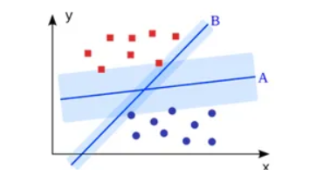
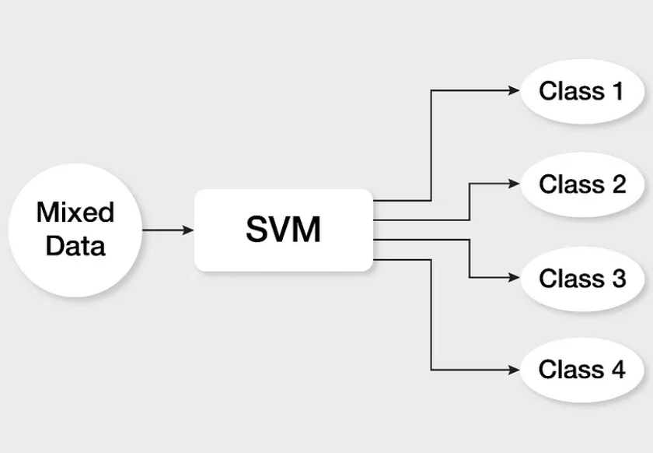
Giới thiệu
Là một thuật toán supervised learning
Chủ yếu được sử dụng để phân loại (có thể hồi quy)
Là thuật toán Binary Classfier

Slide 3
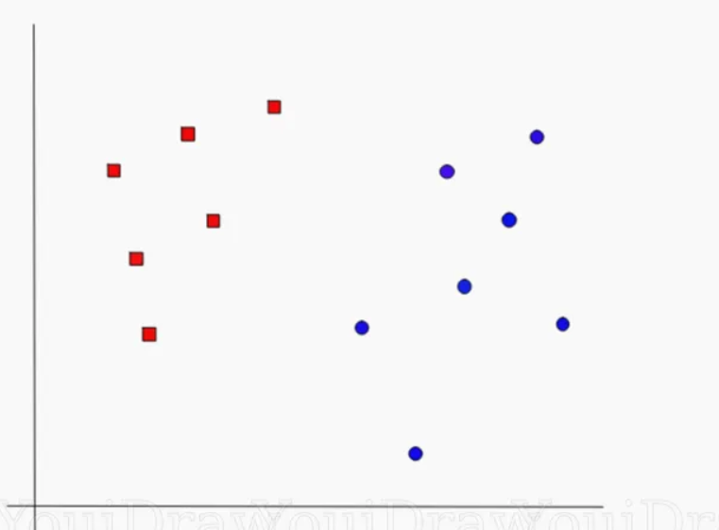
Các thuật toán Binary classification khác

Slide 4
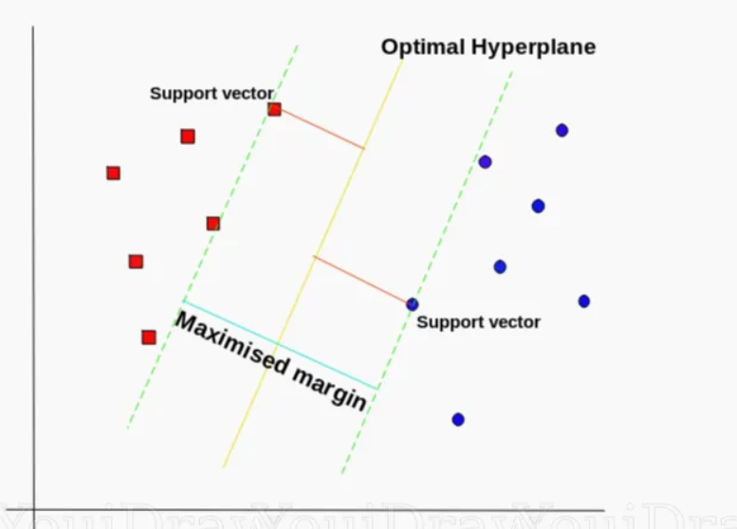
Support Vector Machine

Slide 5
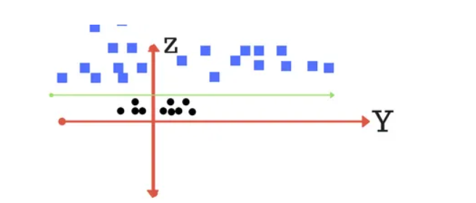
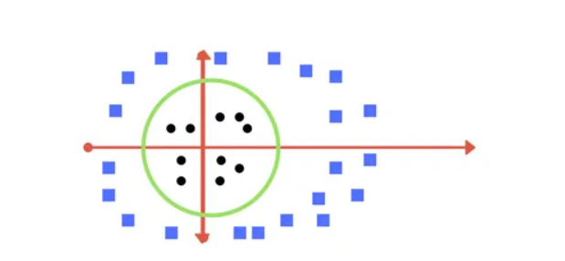
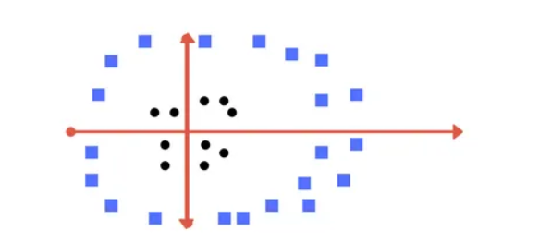
Support Vector Machine
z=x²+y²

Slide 6
Cùng tìm hiểu về lý thuyết của SVM

Slide 7
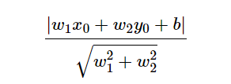
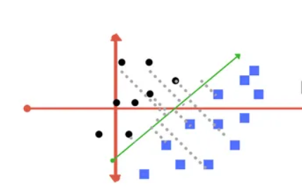
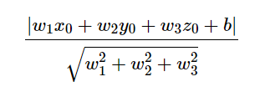
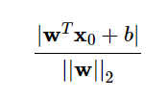
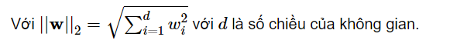
Khoảng cách từ một điểm tới một siêu mặt phẳng
Không gian 2 chiều
Không gian 3 chiều
Không gian nhiều chiều

Slide 8
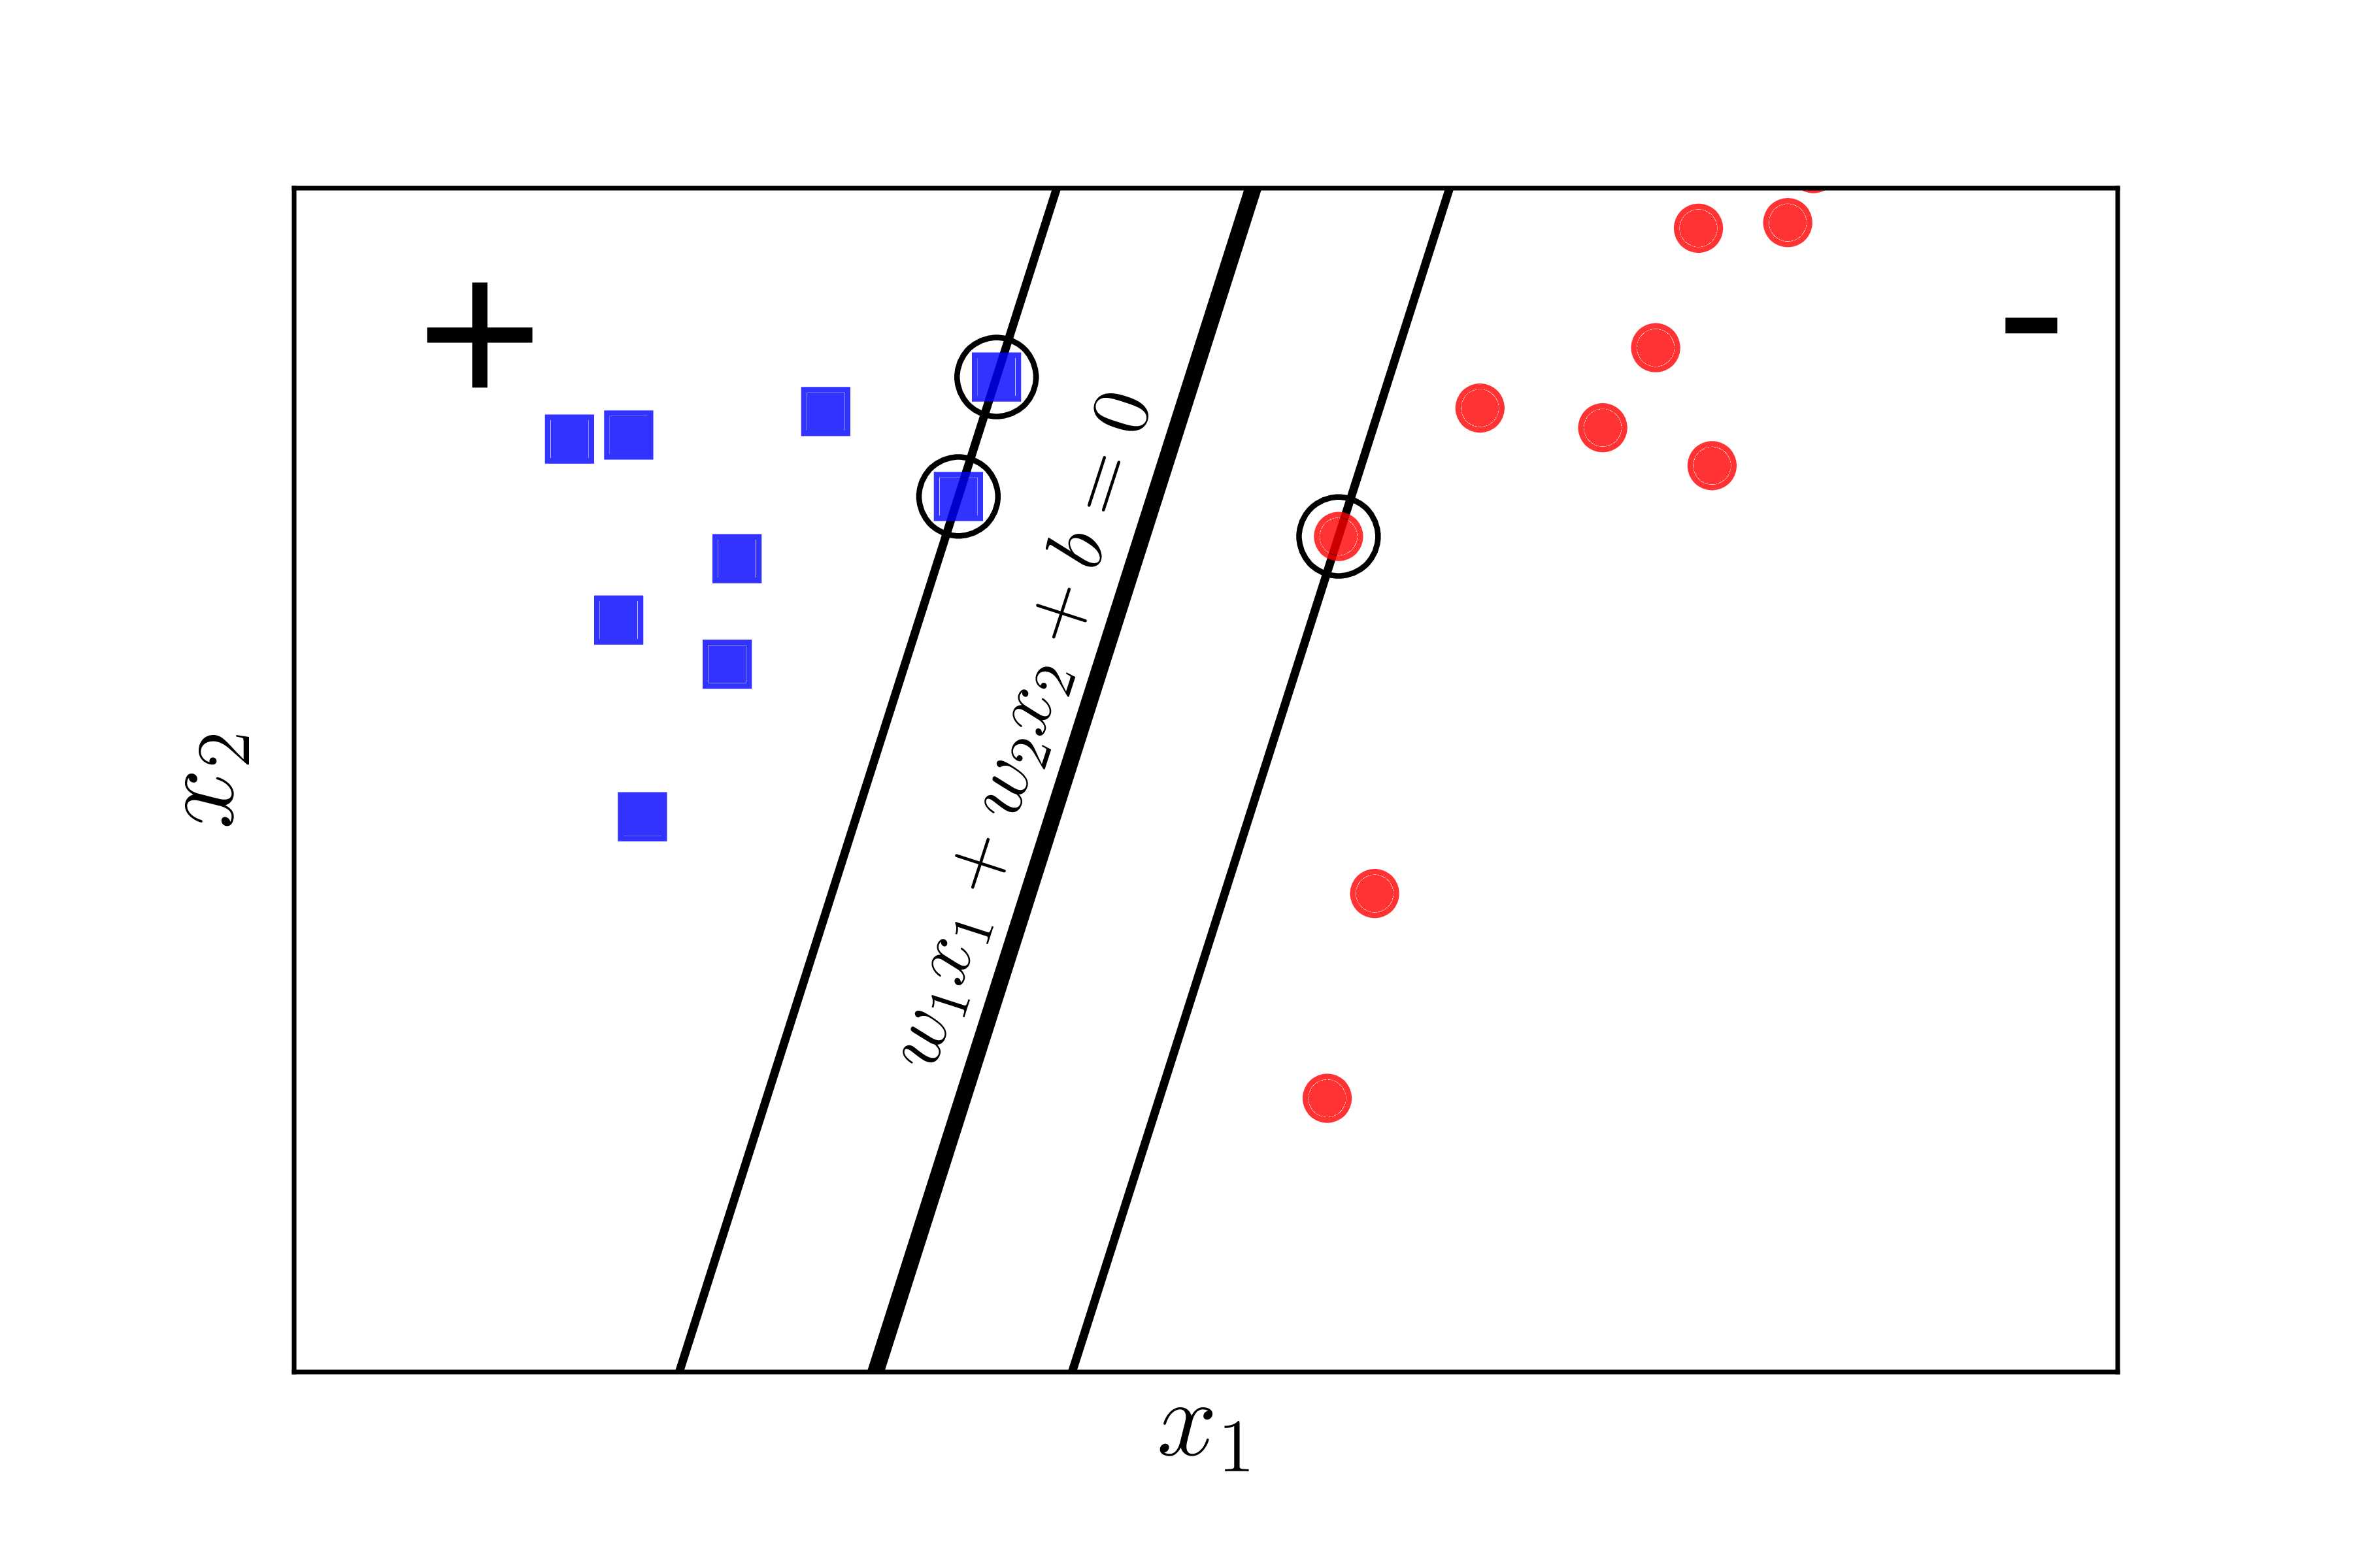


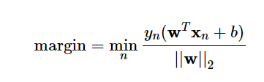
Xây dựng bài toán tối ưu cho SVM
training set:
Label:
(1 hoặc -1)
Giả sử
Là mặt phân chia
=> Khoảng cách từ mỗi điểm đến đường phân chia là:
=> Margin (được tính là khoảng cách gần nhất từ 1 điểm tới mặt đó)

Slide 9
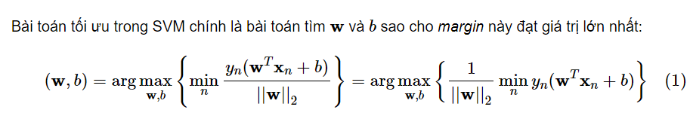
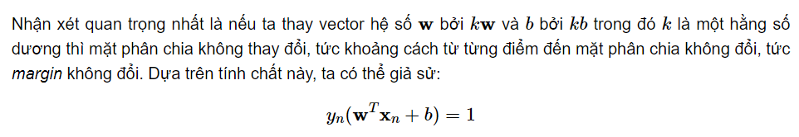
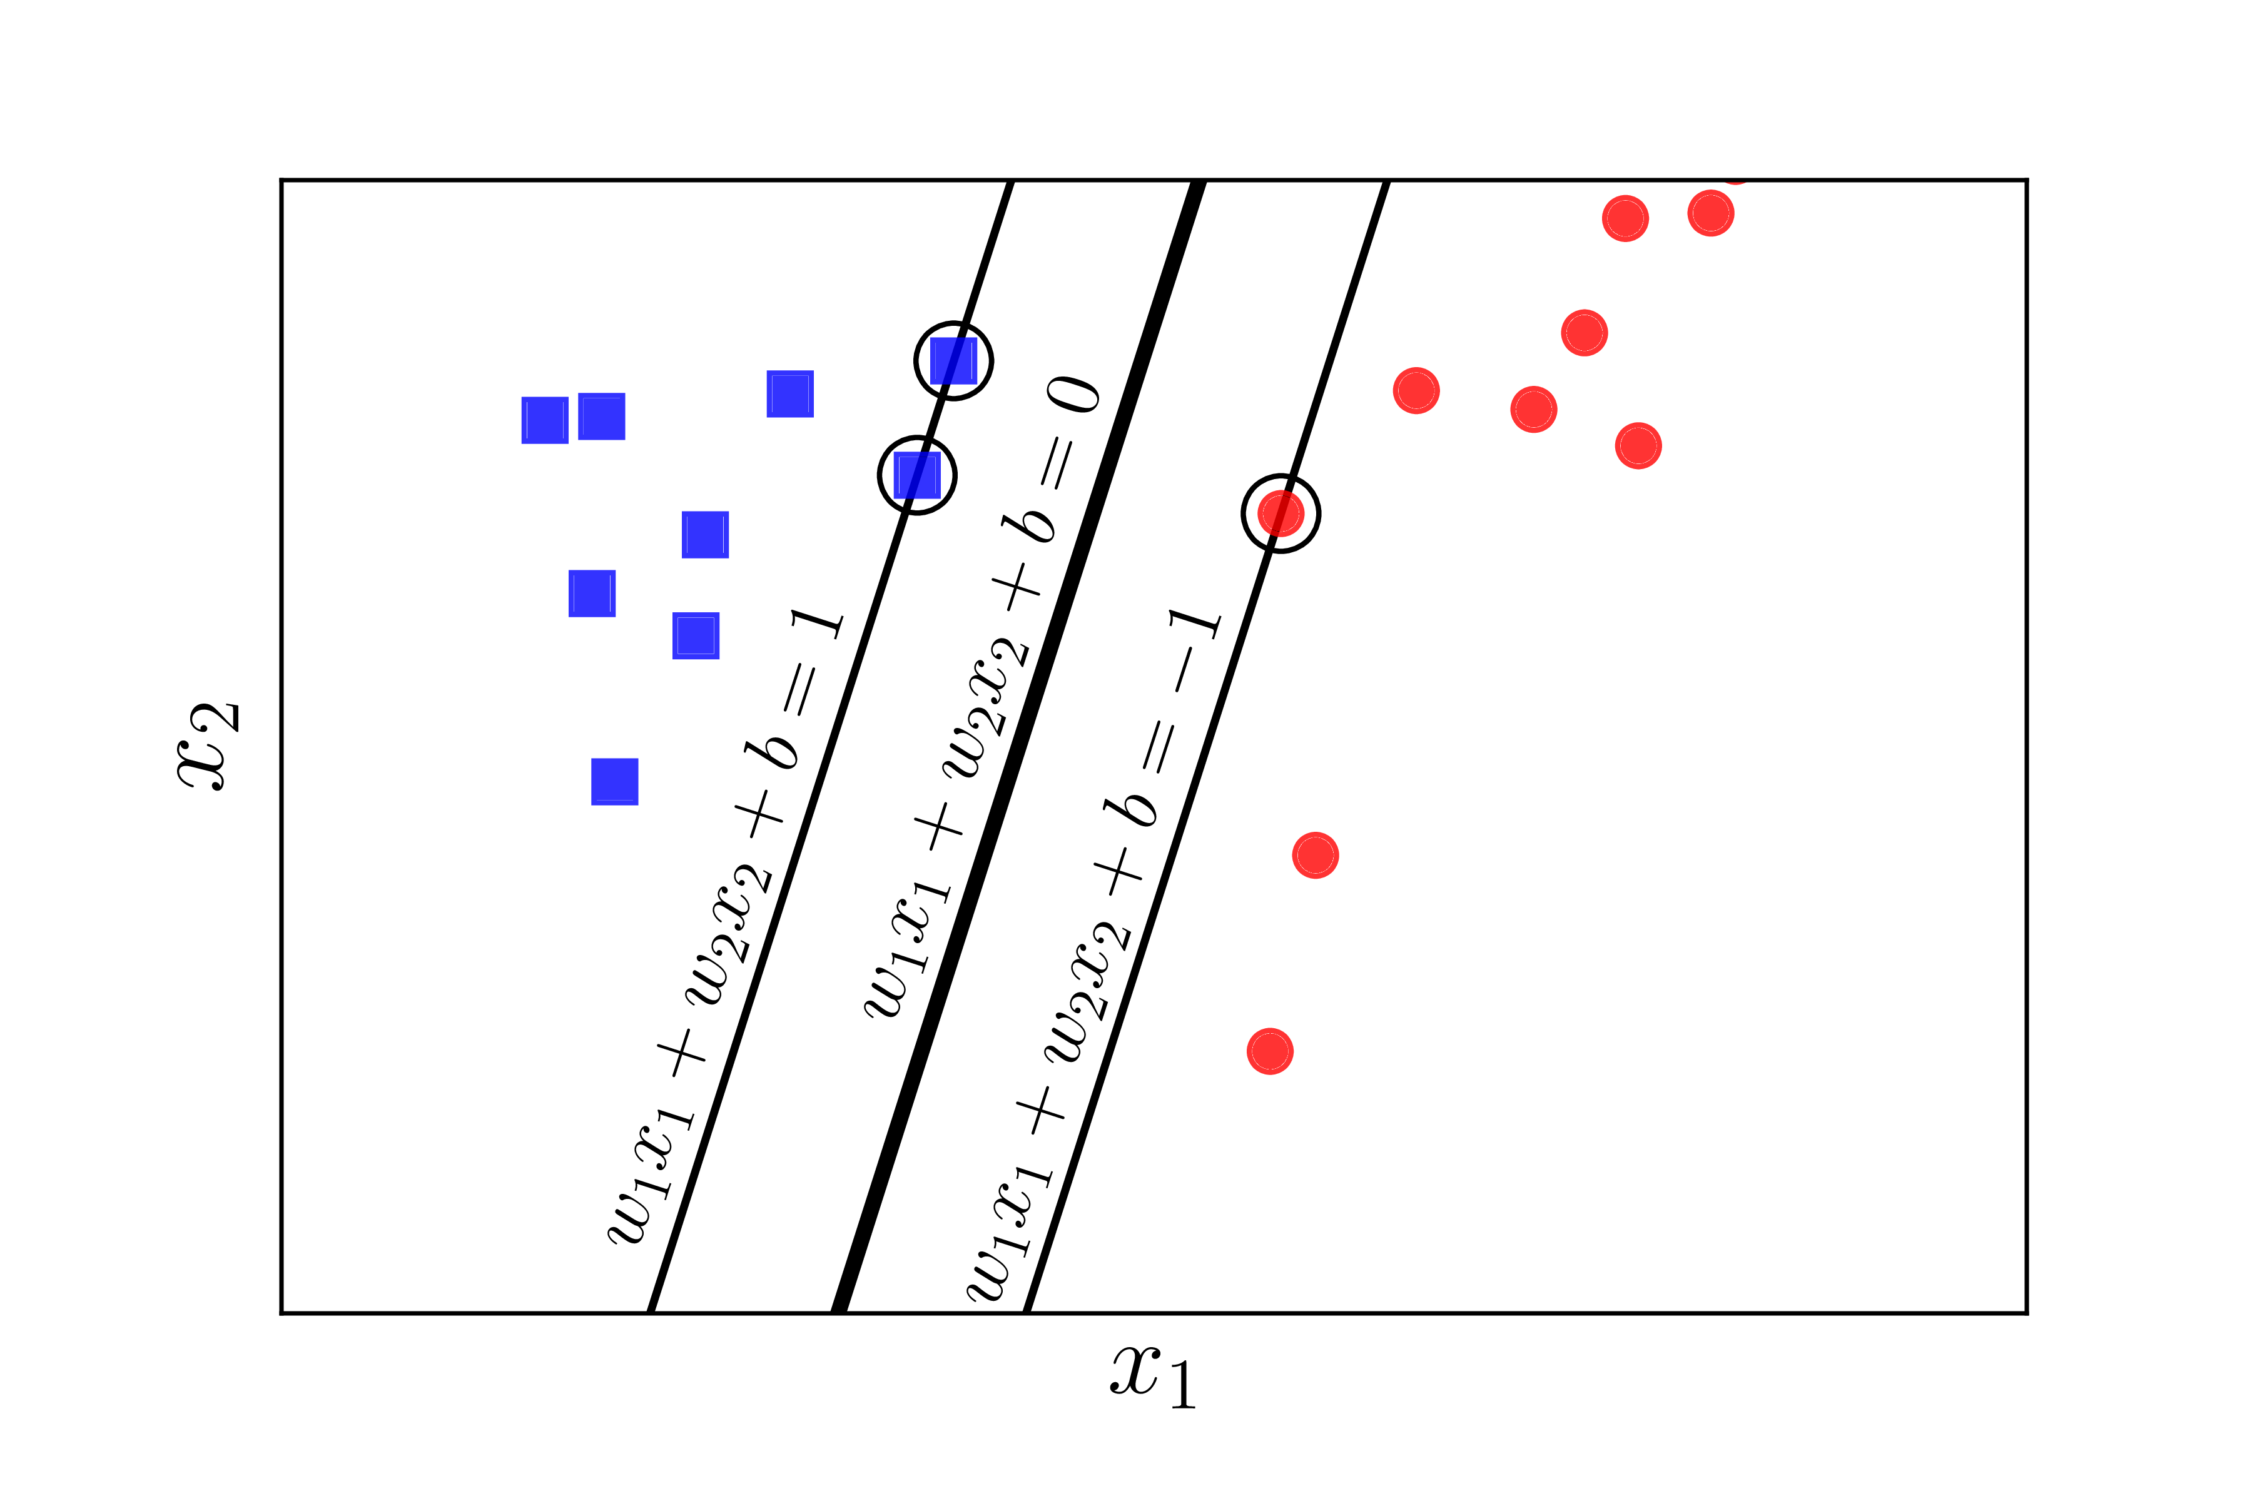

Slide 10
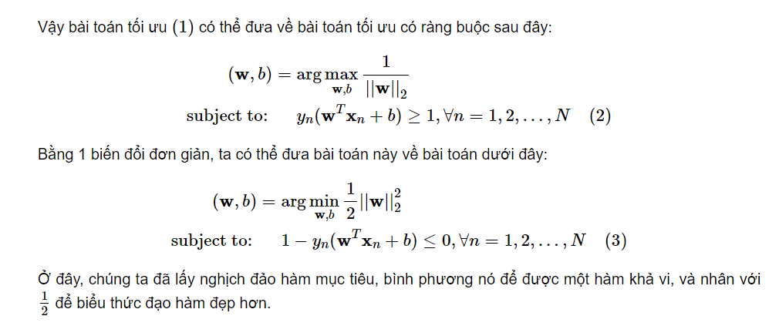
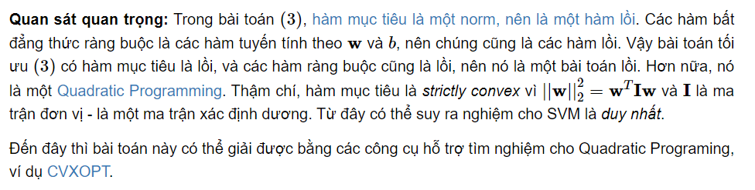

Slide 11
Tuy nhiên, việc giải bài toán này trở nên phức tạp khi số chiều d của không gian dữ liệu và số điểm dữ liệu N tăng lên cao.

Slide 12
Trong máy học, việc giải quyết bài toán đối ngẫu (dual problem) của một bài toán tối ưu thường mang lại nhiều lợi ích và giải pháp tốt hơn so với việc giải trực tiếp bài toán gốc. SVM không phải là một ngoại lệ, và việc giải bài toán đối ngẫu trong SVM cũng có một số lý do quan trọng như sau:
Tính toán hiệu quả: Bài toán tối ưu đối ngẫu có thể giúp tối ưu hóa hiệu quả hơn trong trường hợp dữ liệu lớn. Bạn có thể thấy rằng bài toán đối ngẫu có thể dựa vào tích vô hướng của các điểm dữ liệu, làm cho tính toán ít phức tạp hơn so với việc tính toán vector w trực tiếp trong bài toán gốc.
Phân tích lý thuyết tốt hơn: Bài toán đối ngẫu thường dẫn đến các biểu thức toán học mà ta có thể phân tích và hiểu rõ hơn về tính chất của mô hình SVM, như điểm tối ưu, hỗ trợ vector, và hàm kernel.
Giải quyết vấn đề với dữ liệu tách biệt tuyến tính không hoàn hảo: Khi dữ liệu không thể tách biệt hoàn hảo bằng một siêu phẳng, việc giải bài toán đối ngẫu cung cấp khả năng sử dụng "kernel trick", cho phép chuyển dữ liệu vào một không gian cao hơn thông qua một hàm kernel và giúp tạo ra mặt phân chia phức tạp hơn.
Ứng dụng cho SVM phi tuyến (Non-linear SVM): Khi sử dụng hàm kernel để biến đổi dữ liệu vào một không gian cao hơn, bài toán tối ưu đối ngẫu trở nên đặc biệt hữu ích để tính toán mô hình SVM phi tuyến.
Tóm lại, việc giải bài toán đối ngẫu trong SVM không chỉ giúp tối ưu hóa và tính toán hiệu quả hơn mà còn giúp phân tích và hiểu rõ hơn về tính chất và ứng dụng của SVM.

Slide 13
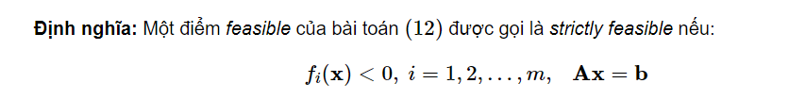
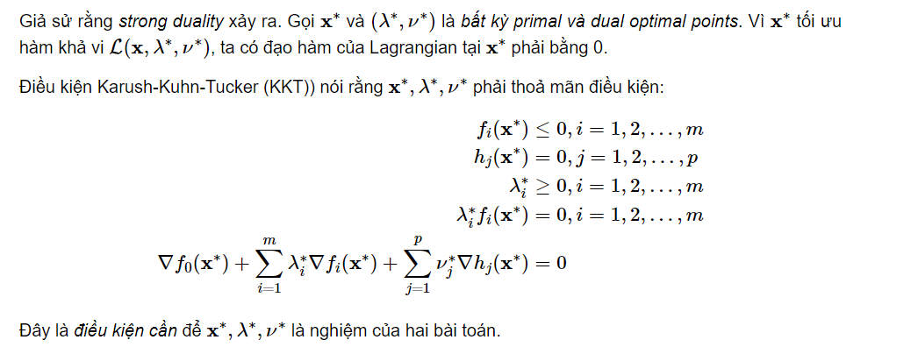
Bài toán đối ngẫu cho SVM
Chúng ta biết rằng:
Nếu một bài toán lồi thoả mãn tiêu chuẩn Slater thì strong duality thoả mãn. Và nếu strong duality thoả mãn thì nghiệm của bài toán chính là nghiệm của hệ điều kiện KKT.
Kiểm tra tiêu chuẩn Slater
KKT Conditions

Slide 14
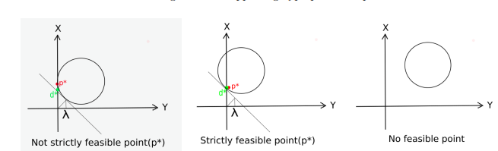
Kiểm tra tiêu chuẩn Slater

